Slide 1
Проблеми впровадження системи внутрішнього контролю та внутрішнього аудиту для місцевого самоврядування
круглий стіл
Дніпро ЦПГКІ “Тамариск”
28 листопада 2019
#ГромадськаПрефектура

Slide 2
Предмети громадських експертиз
Діяльність виконавчих органів Дніпровської міської ради щодо запровадження внутрішнього контролю
Діяльність спеціально створеного для виконання функцій внутрішнього аудиту виконавчого органу Дніпровської міської ради

Slide 3
Висновки громадської експетизи щодо стану внутрішнього контролю ГРБК ДМР

Slide 4
Запровадження внутрішнього контролю ДМР
Здійснення внутрішнього контролю по ваідношенню до головних розпорядників бюджетних коштів покладено на Управління аудиту та контролю (створено відділ контролю)
п.2.2 Положення “Про Управління аудиту та контролю ДМР”

Slide 5
Унормування процедури внутрішнього контролю ГРБК ДМР

Slide 6
заходами контролю є сукупність запроваджених в установі управлінських дій, які здійснюються керівництвом усіх рівнів та працівниками для впливу на ризики з метою досягнення мети та стратегічних цілей установи.
п.4.1 «Методичних рекомендацій з організації внутрішнього контролю розпорядниками бюджетних коштів у своїх закладах та у підвідомчих бюджетних установах»

Slide 7
Жоден з головних розпорядників бюджетних коштів ДМР, які запровадили положення про ВК, не визначив ризики у своїй діяльності

Slide 8
Пропозиції громадської експертизи у сфері ВК
Чітко розмежувати діяльність із внутрішнього аудиту та внутрішнього контролю
Визначити єдиний порядок (стандарт) запровадження (імплементації) системи внутрішнього контролю в усіх ГРБК ДМР
Зобов’язати ГРБК ДМР прийняти усі необхідні документи у сфері ВК, у тому числі ідентифікувати ризики власної діяльності
Проводити регулярне навчання посадових осіб ГРБК у сфері ВК
Включити інформацію про стан ВК до публічних звітів ГРБК, оприлюднити ідентифіковані ризики ГРБК

Slide 10
Висновки громадської експетизищодо стану внутрішнього аудиту ДМР

Slide 11
Відсутність документів, що визначають діяльність Управління АК
Відсутні
Порядок планування та проведення внутрішніх аудитів, документування, реалізації їх результатів
Декларація внутрішнього аудиту

Slide 12
Ключові нормативні документи, якими користується Управління АК
В Положенні відсутнє посилання на:
Бюджетний Кодексу України,
Порядок здійснення внутрішнього аудиту та утворення підрозділів внутрішнього аудиту,
Стандарти внутрішнього аудиту

Slide 13
Нечітке визначення об’єктів аудиту
Положення про Управліня АК не визначає чіткого переліку об’єктів внутрішнього аудиту

Slide 14
Підрозділ внутрішнього аудиту повинен проводити оцінку:
- ефективності функціонування системи внутрішнього контролю;
- ступеня виконання і досягнення цілей, визначених у стратегічних та річних планах тощо
- ризиків, які негативно впливають на виконання функцій і завдань державного органу тощо

Slide 15
Функціонал відділів Управління АК
відділ контролю
відділ перевірок та аналітики
відділ аудиту
основні завдання відділів є практично ідентичними та у більшості пунктів текстуально однаковими

Slide 16
Функціонал відділів Управління АК
Не має розподілу за законодавчо визначеним сферами застосування внутрішнього аудиту
Аудит ефективності
Фінансовий аудит
Аудит відповідності

Slide 17
Підпорядкування комунальних підприємств
Управлінню АК підпорядковані
КП «Міська залізнична вітка» ДМР
КП «Шкільне харчування Бабушкінського району «Школьник» ДМР
Порушення принципу функціональної незалежності

Slide 18
Планування діяльності
Відсутність
стратегічного плану (на три роки)
операційного плану (на один рік)
Планування проводиться на кожні півроку та не визначає відповідальні структурні підрозділи управління

Slide 19
Публічне звітування за 2018 рік
Звіт не містить інформації про діяльність Управління АК на підставі якої можна було б скласти уяву про результативність
(9 перевірок – не має інформації про підсумки, відсутнія кількісна інформація по іншим заходам аудиту/контролю)

Slide 20
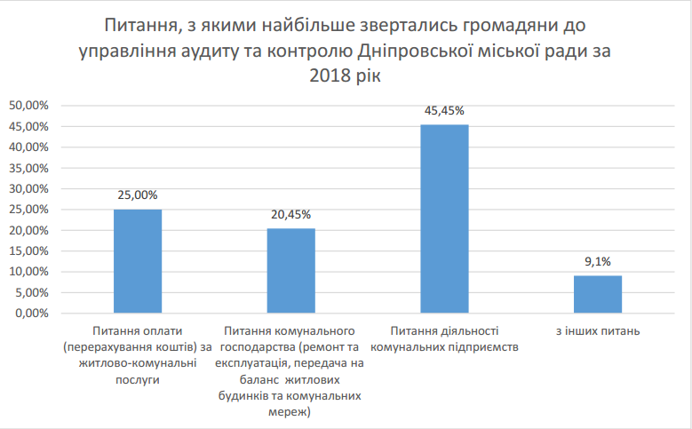

Slide 21
Чи є матеріали перевірок Управління АК публічною інформацією ?
У наданні матеріалів перевірок на запити на публічну інформацію відмовлено

Slide 22
Система ВК и ВА ДМР є недосконалою
Висновок констатовано у
Звіті Східного офісу Держаудитслужби про результати державного фінансового аудиту виконання бюджету міста Дніпра за 2014-2017 роки від 23.03.2018р. №08-21/3

Slide 23
Пропозиції громадської експертизи у сфері ВА
Прийняти необхідні внутрішні документи
Визначити Управлінню функції тільки ВА
Переглянути структуру відділів
Скласти стратегічний та оперативний план
Змістовне наповнення публічних звітів
Відкритість інформації про аудити
Орієнтація на аудит суб’єктів із найбільшими ризиками

